Slide 1
Tavoitteisiin perustuva vuosisuunnittelu

Slide 2
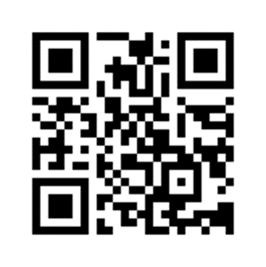
Toimintaohjeita
Vuosisuunnitteluun suositellaan käytettäväksi koko toinen VESO-päivä.​
(Jos omalta koululta ei löydy työparia, voi muodostaa esim. Skype-yhteyden tai siirtyä esimiehen luvalla naapurikoululle) --> varmistetaan​
Ryhmät kokoavat oman koulun ideat, jotka kootaan Peda.netiin POSKE:n veso-kohtaan (ryhmäpalautuskansio)​
Lukuvuoden aloitusveso (Peda.net)

Slide 3
Miksi vuosisuunnitelma?
Helpottaa suunnittelua, opetusta ja arviointia.
Auttaa jaksamaan, kun voi ottaa palan kerrallaan.
Tukee opettajien tiimityöskentelyä.
Auttaa toteuttamaan opetussuunnitelmaa:
  Ei ole olemassa määrittävää oppimateriaalia, joka ohjaa suunnittelua.
  Arvioitavat tavoitteet on vuosiluokkaistettu kuntakohtaisesti, ei yhtenäinen koko Suomessa.

Slide 4
Miksi tavoitteet suunnittelun pohjana?
"Arviointi on tavoite- ja kriteeriperusteista. Jotta voi olla reilu ja oikeudenmukainen, oppijaa ei tule arvioida jostain muusta kuin mitä on asetettu tavoitteeksi." (Hellström 2019)
Tavoitteet OPS:sta (vuosiluokkaistetut)
Tavoitteiden saavuttamista arvioitava
Oppilas voi saavuttaa tavoitteita (taitotavoite) eri sisällöillä.
Sisältö on väline tavoitteen saavuttamiseksi.
  Sisältöjen osaamista ei arvioida.
  Opettaja (tai oppilas) voi valita, millä sisällöllä tavoitteen saavuttamista harjoitellaan.

Slide 5



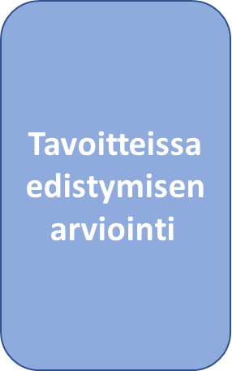

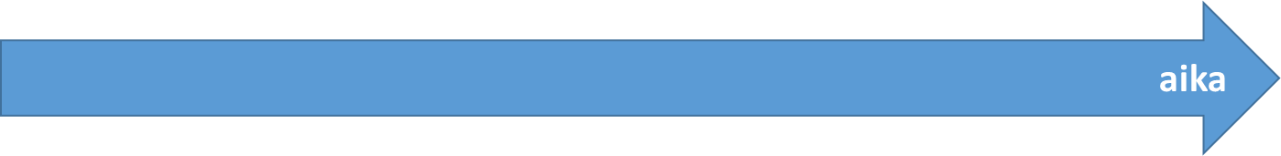
Tavoite, sisältö ja arviointi

Slide 6
Kaksi tapaa
Oppiaineittainen vuosisuunnitelma
Oppiainerajat ylittävät opintokokonaisuudet
→ nämä muodostavat vuosisuunnitelman

Slide 7
Oppiaineittainen vuosisuunnitelma
koko lukuvuodeksi/jaksoksi/lukukaudeksi
opintokokonaisuudeksi
vuosiluokkaistetuista tavoitteista suunnitelma:
  mikä sisältö/sisällöt kuhunkin tavoitteeseen
  aikataulutus vuodelle
  työskentelyn suunnittelu
  arvioinnin suunnittelu ja aikataulutus

Slide 8
Oppiainerajat ylittävät kokonaisuudet
Ilmiöt
Monialaiset
  mitkä vuosiluokkaistetut tavoitteet eri oppiaineista
  mitkä sisällöt oppiaineista
  aikataulutus
  arvioinnin suunnittelu

Slide 9
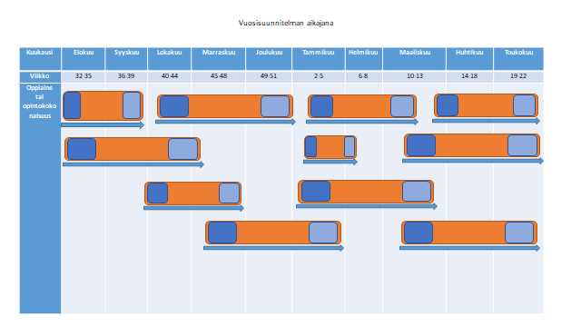

Slide 10
Esimerkki oppiainekohtaisesta suunnittelusta

Slide 11
UE vuosisuunnitelma 8. lk 2019 - 2020
Tavoitteet, sisällöt, arviointi

Slide 12
Vuosiluokkaistetut tavoitteet
T1
T2
T4
T8
T10

Slide 13
Sisällöt
S1 Suhde omaan uskontoon
Opetuksen sisältöjen valinnassa keskeistä on kristinusko eri puolilla maailmaa, painottaen nykytilannetta.
Käsiteltävät sisällöt
Raamatun syntyhistoria, rakenne ja keskeinen sisältö
Raamatun tutkimus- ja tulkintatapoja
Kristinuskon synty ja leviäminen (käsitelty myös viidennellä ja kuudennella luokalla)
Kristinuskon jakautuminen: Katolinen-, ortodoksinen- ja protestanttiset kirkot
Kristilliset ja kristillisperäiset liikkeet
Kirkkokuntien levinneisyys ja keskeiset opetukset
Kristinusko Suomessa
S2 Uskontojen maailma
Syvennetään ekumenian ja katsomusten välisen dialogin ymmärtämistä osana uskontojen välistä toimintaa ja maailmanrauhaa.

Slide 14
Tavoite, sisältö, arviointi
T1 ohjata oppilasta havaitsemaan uskonnon ja kulttuurin vuorovaikutus sekä tunnistamaan uskontoon liittyvä monimuotoisuus
arvioinnin kohde: monimuotoisuus Uskontojen merkityksen hahmottaminen kulttuurissa ja yhteiskunnassa
→ sisällöt
Kristinusko Suomessa
kirkkovierailu
musiikin kuuntelu
→ arviointi
tehtävä kirkkovierailusta
musiikkitehtävä yksin /kaverin kanssa → vertaisarviointi
koe? jossain määrin jo 9.10. esim reformaation vaikutukset tai katolisen yhtenäiskulttuurin vaikutus
Notes:
Vertaisarviointia ei tehty symbolivierailusta/musiikkitehtävästä. Kaikki eivät tehneet musatehtävää kaverin kanssa.

Slide 15
Tavoite, sisältö, arviointi
T2 ohjata oppilasta syventämään tietojaan opiskeltavasta uskonnosta ja sen vaikutuksista
arvioinnin kohde: Uskontoa koskevan tiedon hallitseminen
→ sisällöt
Raamatun syntyhistoria, rakenne ja keskeinen sisältö
Raamatun tutkimus- ja tulkintatapoja
Kristinuskon synty ja leviäminen (käsitelty myös viidennellä ja kuudennella luokalla)
Kristinsuskon jakautuminen: Katolinen-, ortodoksinen- ja protestanttiset kirkot
Kristilliset ja kristillisperäiset liikkeet
→ arviointi
pari/ryhmätyö
välitesti kristinuskon historiasta
koe 9.10.
Notes:
Ryhmätöistä ei tehty vertaisarviointia (opettaja kuullut sanallista).

Slide 16
Tavoite, sisältö, arviointi
T4 ohjata oppilasta tuntemaan eri uskontojen ja katsomusten tapoja ja symboleita sekä tunnistamaan uskonnollisia aiheita mediassa, maailmanpolitiikassa, taiteessa ja populaarikulttuurissa.
arvioinnin kohde: Uskonnon ja kulttuurin lukutaito
→ sisällöt
S2 Uskontojen maailma
Syvennetään ekumenian ja katsomusten välisen dialogin ymmärtämistä osana uskontojen välistä toimintaa ja maailmanrauhaa.
→ arviointi
kirkkovierailu: kirjallinen tehtävä
musiikkitehtävä: vertaisarviointi ja opettajan arviointi

Slide 17
Tavoite, sisältö, arviointi
T8 rohkaista oppilasta pohtimaan ihmisyyteen kuuluvia elämänkysymyksiä, ajankohtaisia eettisiä kysymyksiä ja omien arvojen suhdetta niihin
arvioinnin kohde: Eettinen ajattelu
→ sisällöt
S2 Uskontojen maailma
Syvennetään ekumenian ja katsomusten välisen dialogin ymmärtämistä osana uskontojen välistä toimintaa ja maailmanrauhaa.
→ arviointi
keskustelua ajankohtaisista eettisistä kysymyksistä
ryhmäkeskustelu, oman mielipiteen muodostaminen ja perustelu → kirjallinen dokumentointi (vihko)?
T10 rohkaista oppilaita kohtaamaan erilaisia ihmisiä nyt ja tulevaisuudessa jatko-opinnoissa, työelämässä ja vapaa -ajalla (ei arvioida) --> ajankohtaiset ja eteen tulevat kysymykset ja niistä keskustelu
Notes:
14.12. ei tehty kirjallista dokumentointia. Osallistuva ote merkitty wilmaan.

Slide 18
Esimerkki oppiainerajat ylittävästä suunnittelusta

Slide 19
Esimerkki oppiainerajat ylittävän opintokokonaisuuden suunnittelemisesta
MAINONTA
OPS-tavoitteet
AI 3-6: T6 (Tekstien erittely ja tulkinta)
KU 3-6: T2 (Havaintojen ja ajatusten sanallistaminen)
KU 3-6: T7 (Kuvien tarkastelu)
YH 4-6: T4 (Median roolin tarkastelu)
Kokonaisuuden idea: Oppilaat tutustuvat mainoksiin tekstilajina, vaikuttamisen välineenä sekä kuvallisena viestintänä. Oppilaat tunnistavat mainokset erilaisten medioiden sisällöistä, nimeävät mainosten vaikutuskeinoja sekä suhtautuvat mainoksiin kriittisesti. Oppilaat harjaantuvat keskustelemaan kuvista ja perustelemaan ajatuksiaan.

Slide 20
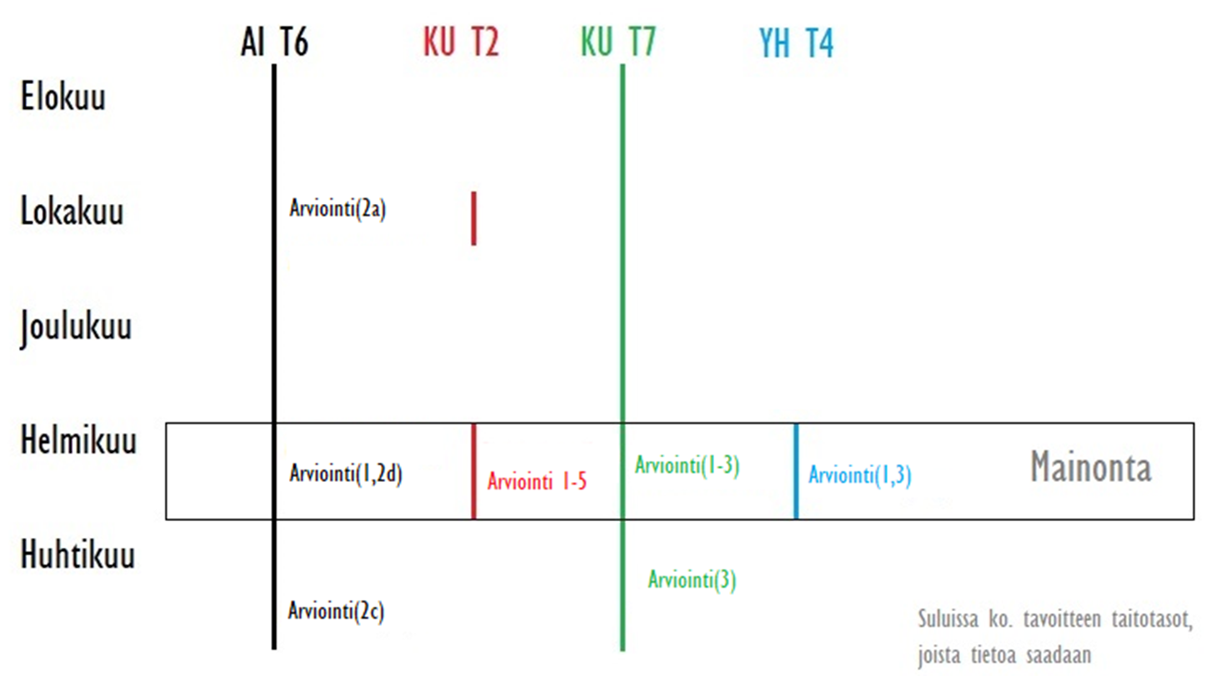
Kokonaisuuden tavoitteet osana lukuvuotta

Slide 21
2. Mainosten vaikutuskeinojen tarkastelu
-Oppilaille 2xmainos, joihin nimettävä vaikuttamiskeinoja
-Keskustelu em. kuvista + muista mainoskuvista + vaikuttamiskeinoista
(KU T2: 1-5 havainnoitavissa)
3. Katsotaan & vertaillaan mainoskuvia ja taidekuvia
-Jutellaan kuvien tehokeinoista
- Käydään läpi lista mainosten vaikuttamiskeinoista.
1. Tekstityyppitesti
(Selville lähtötaso AI T6: taso 1)
5. Ryhmäkeskustelu mainos- ja taidekuvista
(Ope mukana, dokumentoi KU T7:1-3)
4. Mainoskuvien arviointi kriteerien (em. lista) valossa
(KU T7:1-3 havainnoitavissa)
6. Minä mediankäyttäjänä -itsearviointi
(Dokumentoi YHT T4:1)
9. Itsearviointi tai koe mainonta-kokonaisuudesta
(koe dokumentoi YH T4:3, KU T7:3, AI T6:1, 2d)
7. Videomainosten tarkastelua
- Keskustelua, mikä miellytti ja mikä ei
- Keskustelua harjoiteltujen mainosten vaikuttamiskeinojen näkökulmasta
(Havainnoitavissa KU T7:3 + YHT T4:3)
8. Ryhmätyö: paperimainos + videomainos
-Suunnittelu vaikuttamiskeinojen näkökulmasta
Notes:
Jos tarvetta, tässä kuvaus mainonta-kokonaisuuden etenemisestä + arviointi tehty näkyväksi.

Slide 22
Näin valmistelu eteni
1. Valittiin eri aineista tavoitteet, jotka liittyvät mainontaan
2. Etsittiin taitotasotaulukot ko. tavoitteista.
3. Mietittiin, mitä oppilaat ovat aikaisemmin tehneet tavoitteisiin liittyen. (Kokonaisuus osa oppiaineiden jatkumoa)
4. Mietittiin, miten edistää osaamiskuvausten mukaista osaamista ja miten saada osaamisesta arviointitietoa.
5. Rakennettiin jaksosuunnitelma
  Opetukset, tarvittavat materiaalit
  Arviointivälineet + niiden liittyminen taitotasoihin

Slide 23
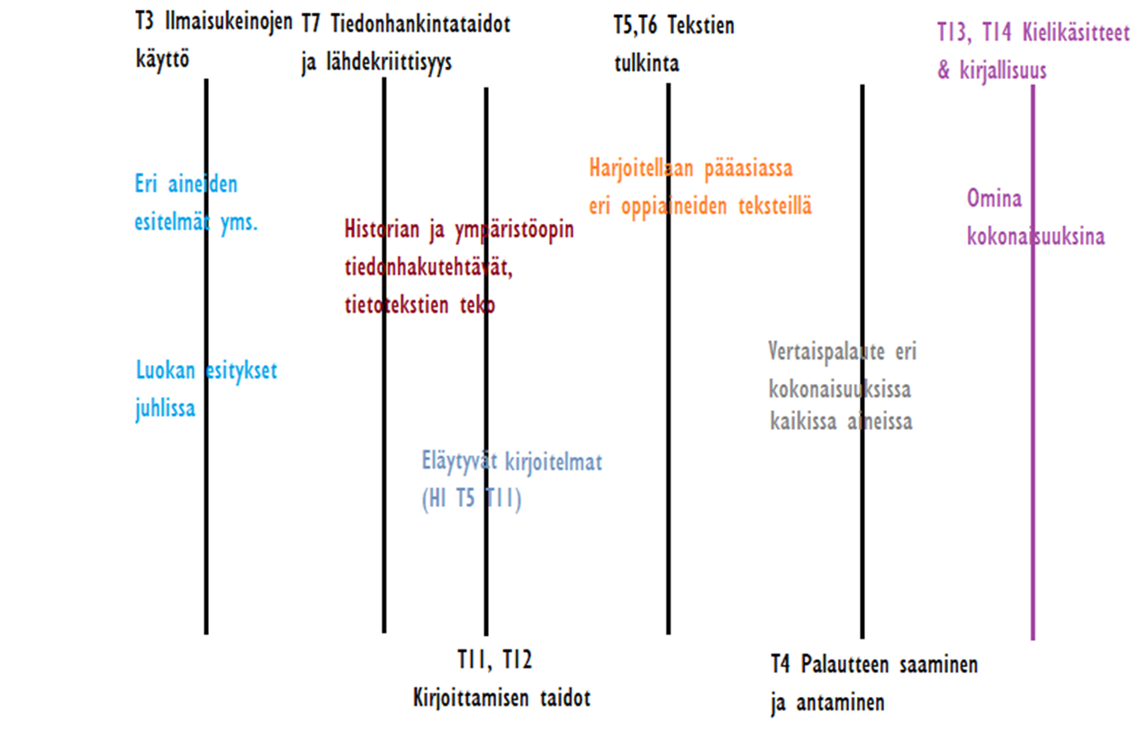
Oppiainerajojen ylittäminen:
Äidinkieli osana muita aineita (5.lk)

Slide 24
Yläkoulu

Slide 25
Kohti päättöarviointia 9. lk 2019–2020
Arvioinnin sekä muun palautteen antamisen tulee aina perustua ops:ssa tarkennettuihin tavoitteisiin. Pääosan opintojen aikaisesta arvioinnista tulee olla luonteeltaan formatiivista.
9. luokalla toteutetaan kaksi erillistä arviointia:
1. lukuvuosiarviointi (vuosiluokkaistetut tavoitteet)
2. päättöarviointi (kaikki tavoitteet

Slide 26


Katso UE-diat
Keväällä arvioidaan ensin 9. luokalle vuosiluokkaistetut tavoitteet ja niissä edistyminen -> Lukuvuosiarviointi (Edistymistä tarkastellaan suhteessa aiempaan osaamiseen ja asetettuihin tavoitteisiin.)
Huom. Oppilailla on mahdollisuus lisänäyttöjen antamiseen kaikista T-tavoitteista viimeistään 9. luokan aikana, myös siis 7. ja 8. luokan vuosiluokkaistetuista tavoitteista.
Oppiaineryhmittäin keskusteltava, miten kussakin oppiaineessa lisänäyttöjen antaminen on järjestettävissä esim. lukuvuoden opintojen aikana (ei erill. korvausta, opettaja päättää) / ylimääräisenä näyttönä (OVTES liite A, §25, sov. esimiehen kanssa, palvelujohtajan päätös)

Slide 27


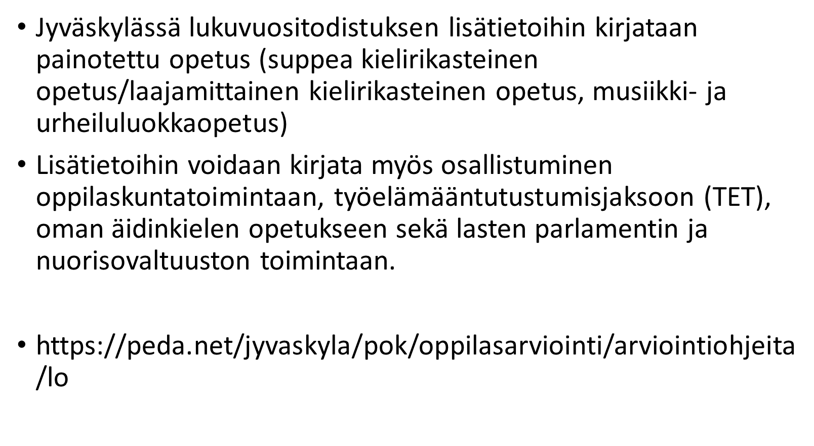

Slide 28



Oppilaalle on tarjottava riittävästi monipuolisia mahdollisuuksia osoittaa osaamistaan. Monipuolisuus edellyttää, että käytetään menetelmiä, joilla oppilas voi parhaiten osoittaa osaamistaan. Osaamista voidaan osoittaa suullisesti ja kirjallisesti sekä erilaisin oppiaineeseen soveltuvin näytöin. Kirjallinenkin näyttö voi olla muuta kuin suoriutumista koetilanteessa. Joissakin tapauksissa oppilaan osaaminen saadaan parhaiten selville keskustelujen ja muiden suullisten näyttöjen avulla, toisissa taas kirjallinen näyttö voi soveltua paremmin.
Päättöarvioinnin tehtävänä on määritellä, miten oppilas on opiskelun päättyessä saavuttanut oppiaineen koko oppimäärän kaikkia T-tavoitteita.

Slide 29

Oppilaan ja huoltajan on oltava tietoisia tavoitteis- ta, arviointiperusteista ja päättöarvioinnin kri-teereistä viimeistään 9. luokan opintojen alussa. (Poikkeuksena jo 7. ja 8. luokilla päättyneet oppiaineet.)
Päättöarvosanojen tulee olla annetut yhdenvertaisin perustein.
Päättöarvosanaa ei
muodosteta oppilaan aiempien
lukuvuositodistusten arvosanoista lasketun keskiarvon perusteel-la.

Slide 30


Perusopetuksen opetussuunnitelmassa 2014 B2-oppimäärää ei voi arvioida hyväksytty/hylätty -merkinnällä, vaan kaikki 2 vuosiviikkotuntia kestävät valinnat arvioidaan numeerisesti päättöarvioinnissa. Huoltaja voi pyytää kirjallisesti, että arvosanaa ei kirjata todistukseen. Silloin arvosana kirjataan todistukseen suoritusmerkintänä (hyväksytty).
A2-oppimäärä arvioidaan joko numeerisesti tai hyväksytty/hylätty -merkinnällä (Wilmaan merkitään hyväksytty suoritus S-merkinnällä.)

Slide 31

Taide- ja taitoaineiden valinnaiset tunnit ovat osa ko. oppiaineiden yhteisiä oppimääriä ja myös arvioidaan osana niitä.
Lukuvuositodistukseen annetaan numero 8. ja 9.luokilla, todistuksen oppiaineeksi merkitään ko. taide- ja taitoaineen valinnaisen nimi (käsityö, kotitalous, liikunta, kuvataide, musiikki).
Kunkin taide- ja taitoaineen erillinen päättöarviointi tehdään siinä vaiheessa, kun ko. oppiaineen koko oppimäärä on opiskeltu. Tällöin tarkastellaan kokonaisuutta lukuvuosilta 7., 8. ja 9.

Slide 32

Jokainen valinnainen (2 vvt) aine muodostaa itsenäisen oppimäärän, joka siten myös arvioidaan omana oppiaineenaan.
Opetussuunnitelman perusteiden mukaan ne valinnaiset aineet, jotka muodostavat yhtenäisen, vähintään kahden vuosiviikkotunnin oppimäärän, arvioidaan numeroin vuosiluokilla 8. ja 9.
→ Numeroarviointi sekä lukuvuositodistuksiin että päättötodistukseen.

Slide 33

Oppimäärältään alle kaksi vuosiviikkotuntia käsittävät valinnaiset aineet ja tällaisista oppimääristä koostuvat kokonaisuudet arvioidaan sanallisesti (Hyväksytty - hylätty).
Mikäli sanallisesti arvioitu valinnainen aine katsotaan jonkin yhteisen aineen syventäviksi opinnoiksi, sen suoritus voi korottaa kyseisen oppiaineen arvosanaa.

Slide 34

S2-oppilaan päättöarviointi on numeerista. Sen vuoksi:
Erityisen tärkeää on järjestää kaikissa oppiaineissa S2-oppilaalle riittävästi sopivia ja monipuolisia näyttömahdollisuuksia, mikäli hänellä on vielä puutteellinen suomen kielen taito.
Riittävien näyttömahdollisuuksien tarjoaminen merkitsee sitä, että oppilas voi antaa esimerkiksi erilaisia uusinta- ja lisänäyttöjä parantuneesta osaamisestaan, jota on arvioitu 7. ja 8. vuosiluokalla.
Riittävyys tarkoittaa sitäkin, että oppilaalle annetaan riittävästi aikaa suoriutua jostakin tehtävästä, kokeesta tai muusta näytöstä.

